Slide 1
Archeologická a archeometrická laboratoř Univerzity Palackého v Olomouci Na Hradě 5 | Olomouc | 779 00 +420 585 633 624, +420 585 633 253 ivana.vostrovska@upol.cz

Slide 2
Univerzita Palackého v Olomouci nabízí archeologickým pracovištím:
komplexní laboratorní zpracování movitého archeologického materiálu
kresebnou a fotografickou dokumentaci movitého archeologického materiálu
výkopové a dokumentační práce na terénním výzkumu (v omezené míře – je nutné propojení s odbornými praxemi studentů) a spolupráci na tvorbě nálezové zprávy
přírodovědné analýzy archeologického a environmentálního materiálu (archeobotanika, petrologie, geologie, pedologie, chemie…)
nedestruktivní terénní prospekce (geofyzika, georadar, dokumentace 3D snímky lokalit včetně prozkoumaných objektů, povrchové sběry…)

Slide 3
Archeologická laboratoř sekce archeologie katedry historie Filozofické fakulty Univerzity Palackého v Olomouci
Mgr. Ivana Vostrovská, Ph.D. ivana.vostrovska@upol.cz
Mgr. Dominika Václavíková dominika.vaclavikova@upol.cz
+420 585 633 624, +420 585 633 253
https://www.facebook.com/archeolabUP/

Slide 4
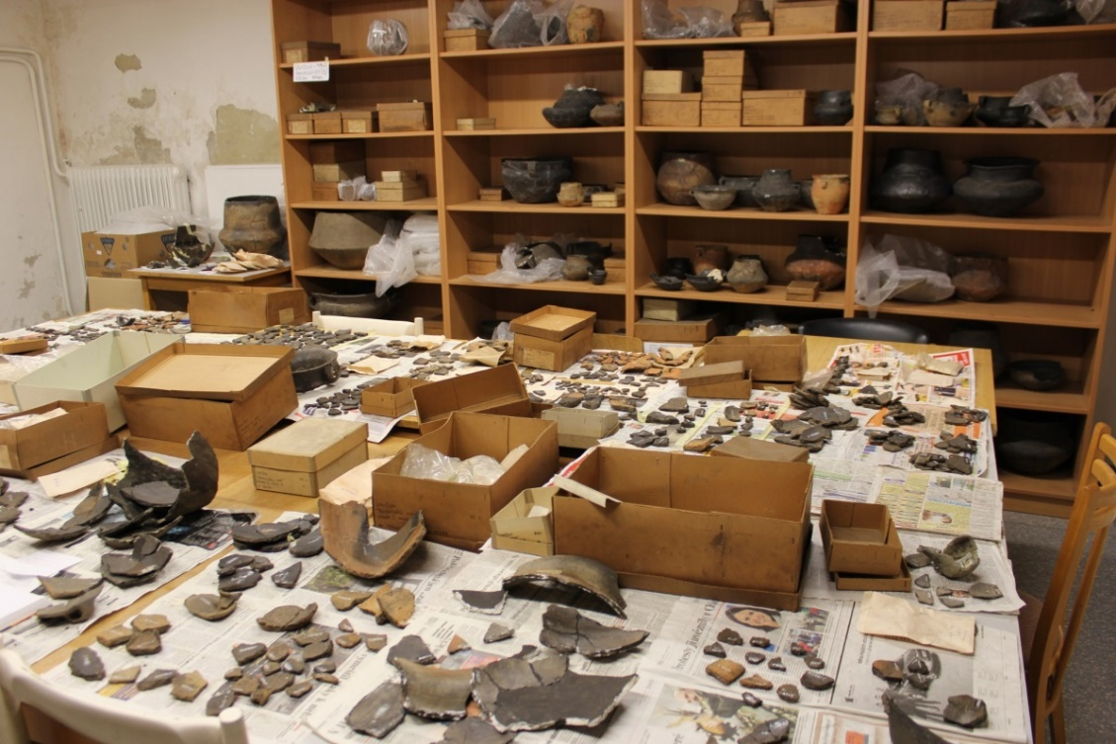
Zpracování movitého materiálu
očištění, preparace in situ
třídění
konzervace a restaurování
počítačová evidence, inventarizace a popis artefaktů
zabalení, štítkování, podmínky uložení
dokumentace
fotografická
kresebná

Slide 5
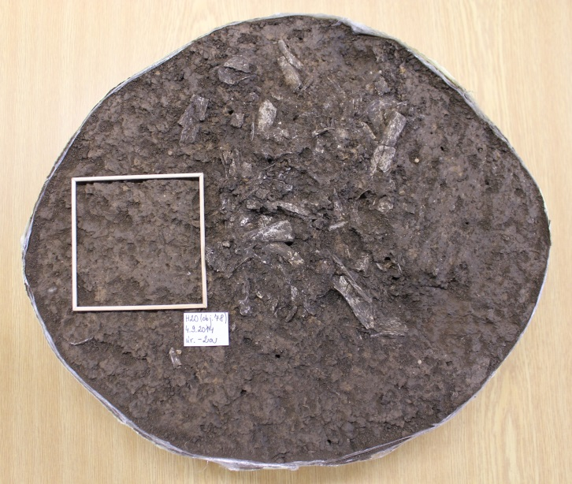
Preparace nálezových situací in situ
žárové hroby v bloku
fotodokumentace
vypreparování materiálu z bloku in situ
odstranění znečištění
vyhledání fragmentů a lepení keramických fragmentů v celek
doplnění ztrát sádrou a závěrečná konzervace
inventarizace vyjmutých artefaktů
vypracování zprávy
možnost zajištění prvotní dokumentace tomografem či rentgenem (přes Lékařskou fakultu Univerzity Palackého v Olomouci)

Slide 6
Očištění
postup komplexního očištění
čistíme za mokra
keramika (organické zbytky, barva, engoba!!!)
kamenné artefakty (zbytky potravy!!!)
kosti
čistíme za sucha/navlhčeným kartáčkem
kovy, sklo (dále specifické postupy spojené s konzervací předmětů)
mazanice
dle dohody s institucí přenecháme odborníkům
organický a antropologický materiál

Slide 7
Konzervace a restaurování
keramika, mazanice, kámen
odstranění karbonátových krust
petrifikace nestabilních fragmentů nebo částí artefaktů
konzervace malby
rekonstrukce původních tvarů (lepení fragmentů a sádrování chybějících částí)
vypracování konzervátorské zprávy

Slide 8
Konzervace a restaurování
předměty z organických materiálů (dřevo, kůže…)
pouze základní ošetření (možnost zajištění předání do specializované konzervátorské laboratoře)
skleněné artefakty
oplach a osušení
impregnace
lepení a tmelení
povrchový nátěr
rekonstrukce původních tvarů (doplnění chybějících částí)
vypracování konzervátorské zprávy

Slide 9
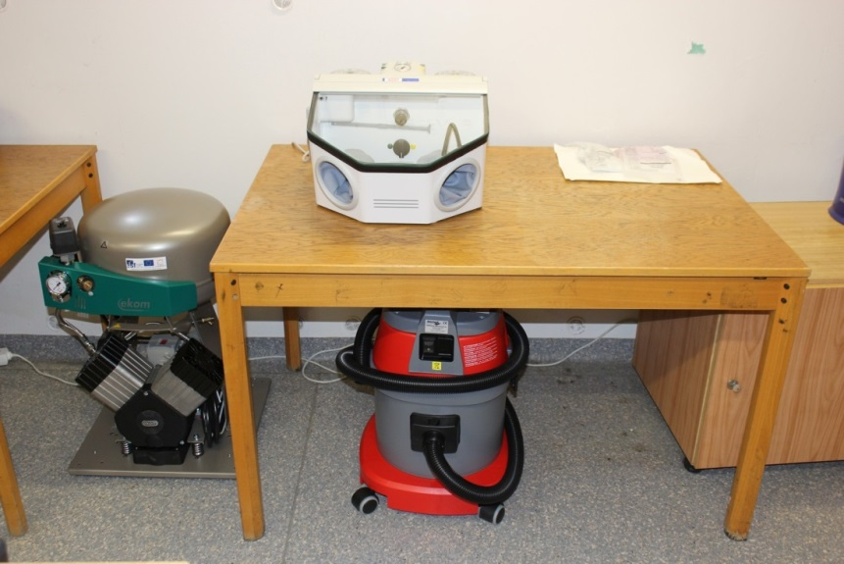
Konzervace a restaurování
drobné kovové předměty
mechanické čištění
(pískovací zařízení)
odmaštění a deionizace
stabilizace korozní vrstvy
vysušení
závěrečná konzervační vrstva
vypracování konzervátorské zprávy

Slide 10
Evidence, inventarizace a popis artefaktů
fyzická evidence movitého materiálu
zanesení evidence do počítačových evidenčních systémů (Museion, Demus, Bach, vlastní systémy institucí atd.)
tvorba inventárních seznamů k nálezovým zprávám
revize, inventarizace a restaurování starších sbírek
přepis inventárních karet do evidenčních systémů

Slide 11
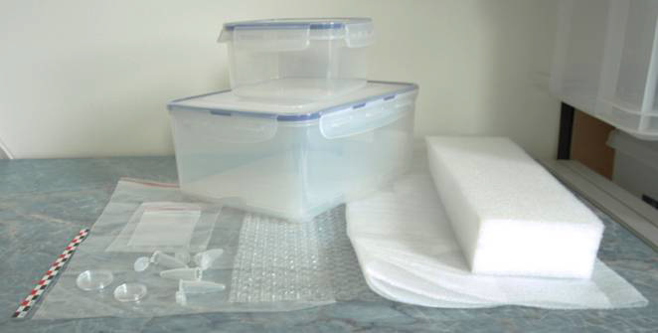
Zabalení a uložení nálezů
obalové materiály (po dohodě s institucí)
papírové, plastové, zipové sáčky
plastové boxy, mikrozkumavky
hliníková a bublinková fólie

Slide 12
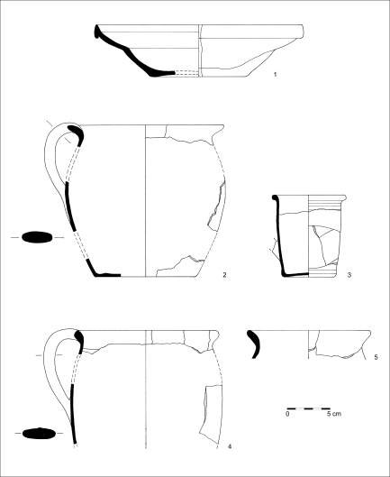
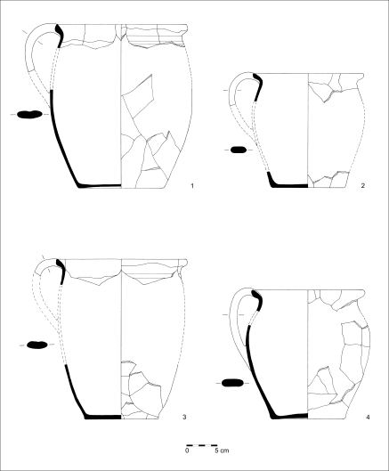
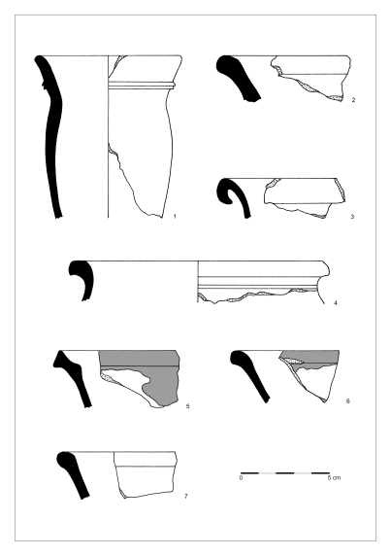
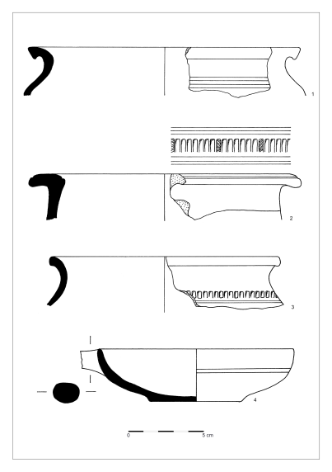
Dokumentace
kresebná dokumentace
kresba v tužce, perokresba
digitalizace kreseb
čištění a úprava kreseb
tvorba kresebných tabulek (dle materiálu, dle kontextu apod.)

Slide 13
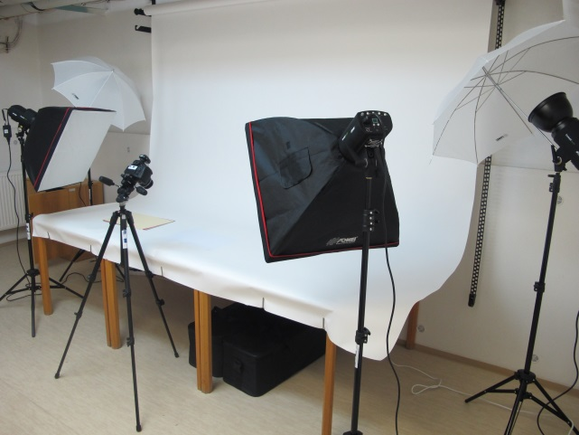
Dokumentace
fotografická dokumentace
fotolaboratoř
fotoaparát Canon EOS 60D
mikroskop s fotoaparátem Arsenal MBS 10-100

Slide 14
Terénní výzkumy – odborné praxe sekce archeologie katedry historie Filozofické fakulty Univerzity Palackého v Olomouci
Mgr. Pavlína Kalábková, Ph.D.
pavlina.kalabkova@upol.cz
+420 585 633 235

Slide 15
Terénní výzkumy – odborné praxe
spolupráce na různých typech terénních archeologických výzkumů ve východních Čechách a na Moravě
preference letních měsíců (červen–září)
maximálně 30 studentů + 2–4 archeologové/dokumentátoři (vedoucí praxí)
preference minimálně třítýdenní délky výzkumu (délka studentské praxe je stanovena právě na 3 týdny), kratší i delší doba výzkumu je však možná
nutná spolupráce na zajištění ubytování a dopravy studentů na výzkum (UP může zajistit pouze jedno auto pro 12 osob)
pokud studenti vykonávají třítýdenní povinnou praxi, není nutné jim za práci platit, je však nutné zajistit jim zdarma ubytování, dopravu a přispět na stravu

Slide 16
Ceník archeologické laboratoře a práce na terénním výzkumu
Cena zakázky je vždy stanovena dohodou mezi institucemi. Účtují se buď přímé náklady, nebo předem dohodnutá cena.
Vychází se z hodinových sazeb:
Student 120–140 Kč/hod
Vedoucí laboratoře, dokumentátor 240–260 Kč/hod
Archeolog/dokumentátor (na terénním výzkumu) 280–310 Kč/hod

Slide 17
Archeometrická laboratoř Univerzity Palackého v Olomouci
Mgr. Martin Moník, Ph.D.
martin.monik@upol.cz
+420 774 096 898
Laboratoře Katedry geologie Přírodovědecké fakulty Univerzity Palackého v Olomouci
Laboratoře Katedry analytické chemie Přírodovědecké fakulty Univerzity Palackého a RCPTM
Katedra geoinformatiky Přírodovědecké fakulty Unierzity Palackého v Olomouci

Slide 18
Archeometrická laboratoř
– spolupracuje s jednotlivými katedrami Přírodovědecké fakulty Univerzity Palackého v Olomouci a využívá jejich vybavení. V současné době archeologické analýzy/práce koordinuje/provádí Mgr. Martin Moník, Ph.D., do analýz se však zapojují také další pracovníci fakulty.
– nejužší spolupráce existuje s katedrami geologie, analytické chemie, geoinformatiky, geografie a krajinné ekologie.
– ceník prací je stanoven jednotlivými katedrami (závisí od typu zakázky) – viz webové stránky či kontakt s koordinátory.

Slide 19
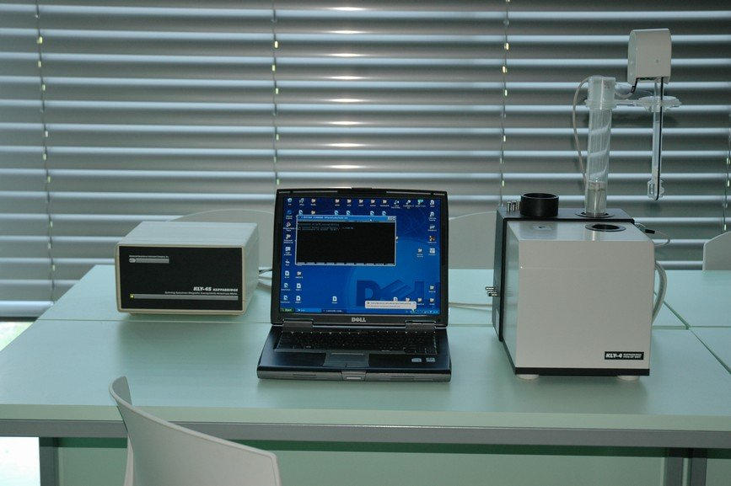
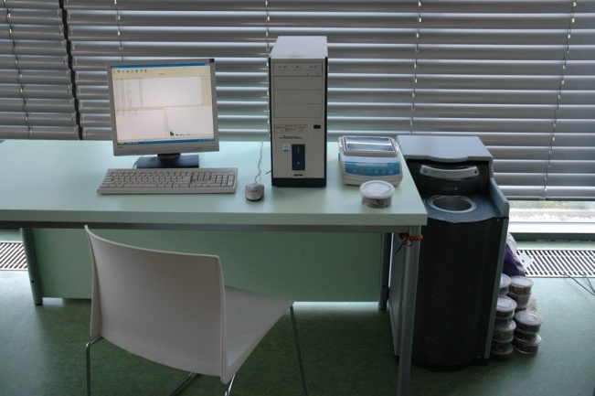
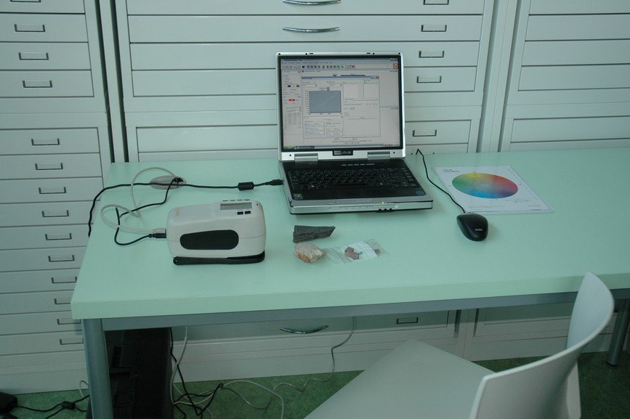
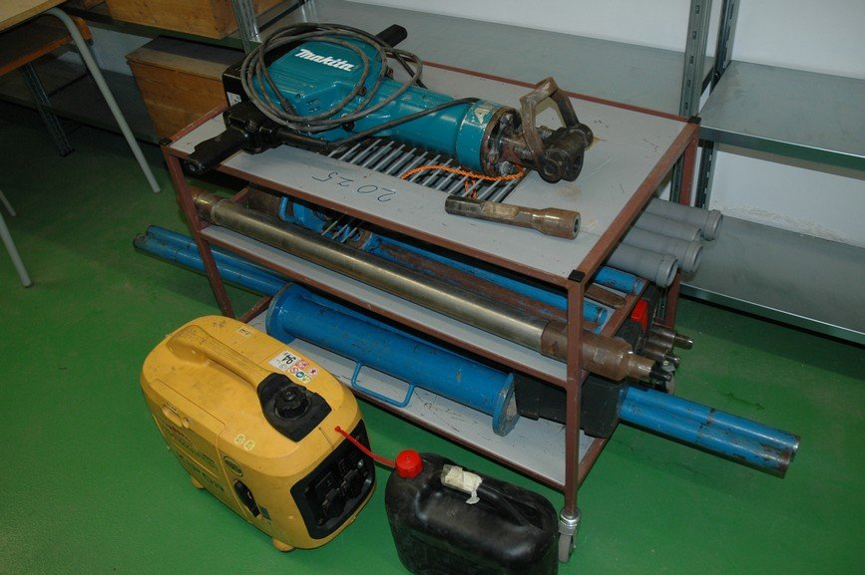
Laboratoře Katedry geologie Přírodovědecké fakulty Univerzity Palackého v Olomouci
laboratoř fluidních inkluzí
laboratoř petrofyziky
laboratoř mělké geofyziky
laboratoř optické mikroskopie
laboratoř elektronové mikroanalýzy
georadar, geofyzika
Přehledná nabídka katedry geologie je zveřejněna na: http://www.geology.upol.cz/cs_sluzby_geologicky_a_geoarcheologicky_servis.html

Slide 20
Laboratoře Katedry analytické chemie a RCPTM Přírodovědecké fakulty Univerzity Palackého v Olomouci
laboratoř elektroanalytických metod
laboratoř elektromigračních metod
laboratoř separačních metod a hmotnostní spektrometrie
laboratoř spektrálních metod
Více informací na http://ach.upol.cz/cs/laboratore.php

Slide 21
Katedra geoinformatiky Přírodovědecké fakulty Univerzity Palackého v Olomouci
Specializace na bezkontaktní monitorování krajiny
RNDr. Jakub Miřijovský, Ph.D.
jakub.mirijovsky@upol.cz
3D skenování lokalit, objektů, GIS….
http://www.geoinformatics.upol.cz

Slide 22
Archeobotanika
Mgr. Zdeněk Vaněček
zdenek.vanecek@upol.cz
+420 776 678 326

Slide 23
Archeobotanika
odběry vzorků pro archeobotanické analýzy
zajistíme odběr vzorků kdekoli na území ČR
poradíme s výběrem vhodné strategie vzorkování
xylotomární a antrakologická analýza
určování dřeva a uhlíků + interpretace s ohledem na nálezové okolnosti (konstrukce, otopná zařízení, kulturní vrstvy atd.)
karpologická analýza
určování semen, plodů a dalších částí pěstovaných i planých druhů rostlin + interpretace tafonomie a rekonstrukce ekologického a ekonomického kontextu

Slide 24
Dále jsme schopni zprostředkovat tyto služby a analýzy:
mokré prosívání i flotační plavení vzorků na lince typu „Ankara“
dendrochronologie
diatomární analýza
palynologie
kontakt: Mgr. Zdeněk Vaněček, zdenek.vanecek@upol.cz, +420 776 678 326

Slide 25
Těšíme se na spolupráci!!!

